Slide 1

МБДОУ детский сад общеразвивающего вида с приоритетным осуществлением
деятельности по развитию детей по физическому направлению № 39
Г. Воткинска Удмуртской Республики
ПРЕДМЕТНО-ПРОСТРАНСТВЕННАЯ РАЗВИВАЮЩАЯ СРЕДА В СООТВЕТСТВИИ С ФГОС
ПОДГОТОВИТЕЛЬНОЙ ГРУППЕ « Ласточки»
Воспитатели:Шлыкова О.Г.
Брюшинина О.Г.

Slide 2

« Нет такой стороны воспитания, на которую обстановка не оказывала бы влияния, нет способности, которая не находилась бы в прямой зависимости от непосредственно
окружающего ребенка конкретного мира…
Тот, кому удастся создать такую обстановку, облегчит свой труд в высшей степени. Среди нее ребенок будет жить – развиваться собственной самодовлеющей жизнью, его духовный рост будет совершенствоваться из самого себя, от природы…»
Е.И. Тихеева

Slide 3
Актуальность проекта.
В связи с введением ФГОС ДО к условиям реализации основной общеобразовательной программы дошкольного образования, которые представляют собой совокупность требований, обеспечивающих реализацию основной общеобразовательной программы дошкольного
образования, направленных на достижение планируемых результатов дошкольного образования.
Интегративным результатом реализации указанных требований является создание развивающей образовательной среды:- обеспечивающей духовно-нравственное развитие и воспитание детей;
- высокое качество дошкольного образования, его доступность, открытость и привлекательность для детей и их родителей (законных представителей) и всего общества;
- гарантирующей охрану и укрепление физического и психологического здоровья воспитанников;
- комфортной по отношению к воспитанникам и педагогическим работникам.
Цель проекта: внедрение модели развивающей предметно-пространственной среды, способствующей гармоничному развитию и саморазвитию детей с последующим её формированием и доведением соответствия близким по требованиям ФГОС ДО.

Slide 4
Задачи проекта:
1. Внедрять новые подходы в организации развивающей предметно-пространственной
среды, обеспечивающей полноценное развитие дошкольников
2.Организовать развивающую среду, способствующую полноценному развитию детей с учетом их потребностей и интересов;
3. Создать условия для обеспечения разных видов деятельности дошкольников
(игровой, двигательной, интеллектуальной, самостоятельной, творческой,
художественной, театрализованной);
4. Содействовать сотрудничеству детей и взрослых для создания комфортной
развивающей предметно-пространственной среды в ДОУ.
Сроки реализации проекта: два года.
Участники проекта: воспитатели, дети, родители.

Slide 5

 | Мероприятия
Подготовительный этап сентябрь 2014 – декабрь 2014г.г. | Изучение нормативных документов, регламентирующих выбор оборудования, учебно-методических и игровых материалов.
 | Изучения современных научных разработок в области развивающей среды для детей дошкольного возраста
 | Выявление особенностей зонирования в соответствии с возрастом воспитанников и составление перечня необходимого оборудования в игровых центрах.
 | Разработка проекта организации группового пространства, отвечающего современным критериям функционального комфорта и основным положениям развивающей, обучающей и социальной деятельности.
 | Анализ материальной базы ДОУ для усовершенствования развивающей среды.
 | Разработка плана проекта.
 | Составление рабочего плана реализации проекта

Slide 6
 | мероприятия
Реализационный этап январь 2015 – март 2015г.г. Заключительный этап апрель 2015 – сентябрь 2015г.г. | Консультации на темы:
 | Разработка анкет для родителей по изучению их отношения к необходимости изменений в построении развивающей среды, в соответствии с ФГОС.
 | Подбор и приобретение необходимых игрушек, дидактических пособий, детской и игровой мебели и игровых уголков.
 | Зонирование групповых помещений согласно рекомендациям и принципам построения развивающей предметно-пространственной среды.
 | Создание развивающей предметно-пространственной среды в групповой комнате в соответствии с требованиями пожарной безопасности, санитарно-гигиеническими нормам.
 | Оформить информационные, познавательно-развивающие стенды, стенды достижений и др.
 | Оформление территории детского сада. Написание и оформление проекта. Написание конспектов консультация для родителей

Slide 7
Информационные стенды
Стенд «Будь здоров»
Стенд «Наше творчество»
Стенд «Мы дежурим»
Стенд «Город букв»
Стенд «Наши достижения»
Стенд «Фоторепортаж»
«Стенд «Мы рады вас видеть»
Стенд «физическое развитие»
Стенд «Мы рисуем»
Стенд «Художественная галерея»
Стенд «Для Вас, родители»
Стенд «Это интересно»
Стенд в центре природы»
Стенд в центре ПДД
Стенд «Поздравляем с днем рождения!
Патриотический центр
Стенд музыкально- художественного развития

Slide 8
Театральный центр
Дежурство
Эксперементирование
Музыкальный центр
Безопасность
Природа
Эмоции
Художественная литература
Математика
Социально-коммуникативное развитие
Познавательное развитие
ИЗО центр
Художественно-эстетическое развитие
Предметно-пространственная развивающая среда
Физическое развитие
Речевое развитие
Дидактические игры
Мир книги
Центр физической культуры и здоровья

Slide 9
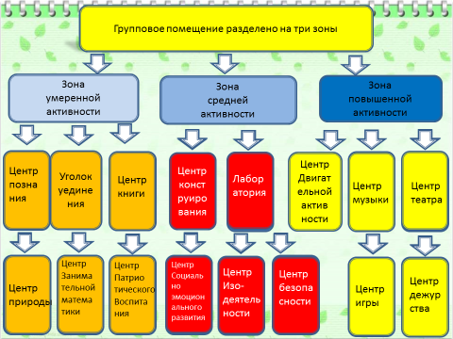

Slide 10

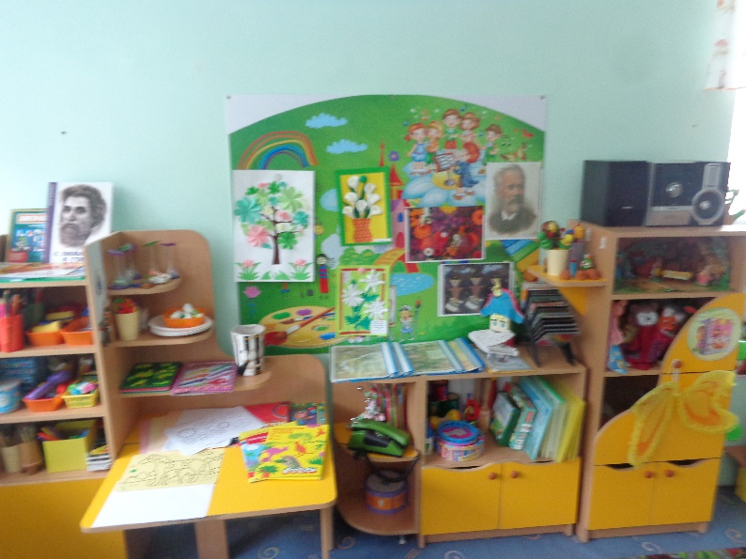
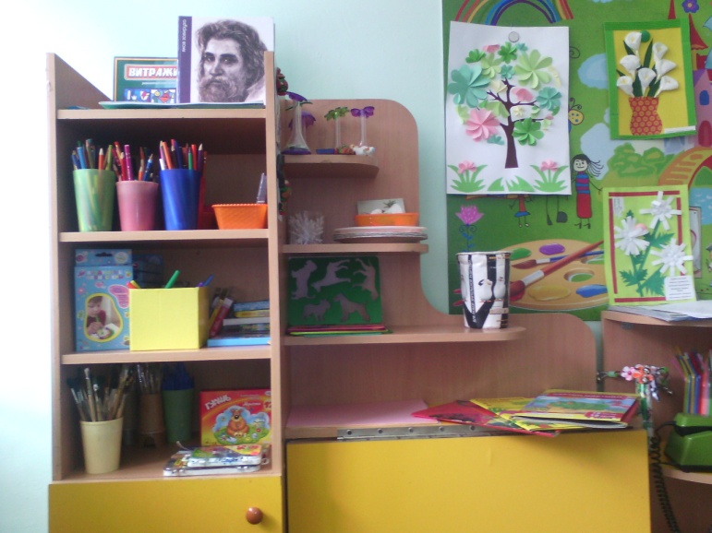
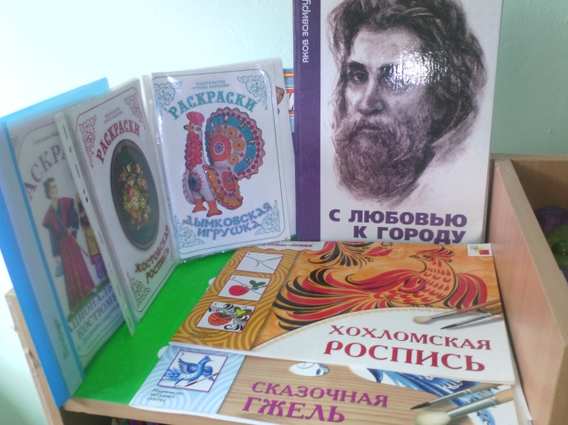
Центры активности организованы на основе интеграции содержания и видов деятельности по следующим направлениям.
Художественно - эстетическое развитие.
Центр «Художественное творчество»
Цель: формирование интереса к эстетической стороне окружающей действительности, удовлетворение потребности детей в самовыражении
Для развития детей подобраны различные картинки, рисунки с изображением поделок, варианты оформления изделий с изображением последовательности работы для изготовления разных поделок и т. п. Это дает детям новые идеи для своей продуктивной деятельности, а так же предполагает овладение умением работать по образцу. В данном центре находится материал и оборудование для художественно-творческой деятельности: рисования, лепки и аппликации (бумага, картон, трафареты, краски, кисти, клей, карандаши, салфетки, ножницы, раскраски, глина, пластилин, дидактические игры и т. п.). Большинство из перечисленных материалов помещается в специально отведенном шкафу. По желанию ребенок может найти и воспользоваться необходимым, для воплощения своих творческих идей, замыслов, фантазии. К данному центру имеется свободный доступ.

Slide 11

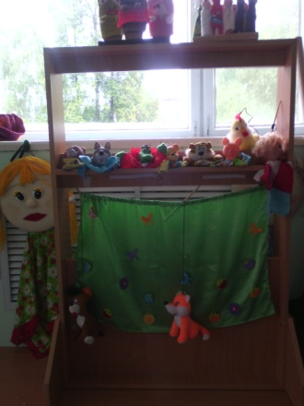
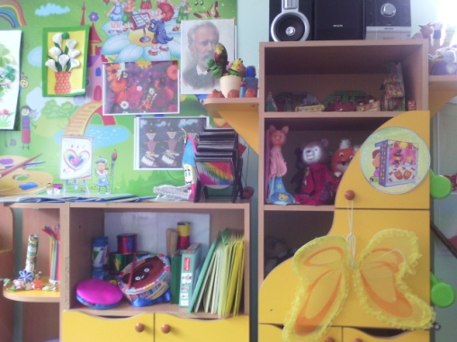
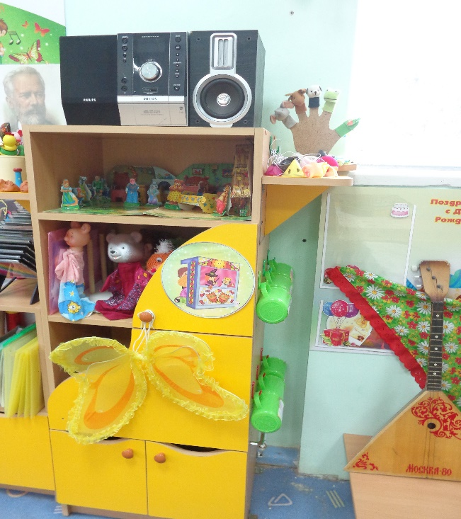
«Музыкально - театральный» центр
Цель: целью музыкально-театральных представлений в детском саду конечно является развитие творческих способностей детей. Тренируется память, ребенок получает новые эмоциональные впечатления. Учится понимать музыку, двигаться в соответствии с ее характером. Благодаря участию детей в этом виде коллективного творчества решаются многие задачи:
-Каждый ребенок получает возможность проявить свои способности
-Дети познают мир и себя в нем
-Развивается способность к образному перевоплощению
-Дети учатся взаимодействовать на сцене, поддерживать друг друга
-Растет активность, желание участвовать в постановках, развлечениях
Как результат:
-развиваются психические процессы: внимание, фантазия, память, стимулируются мыслительные операции; активизируются словарный запас, грамматический строй речи, ее выразительность, темп; совершенствуются моторика, координация, плавность движений; происходит коррекция поведения; развивается чувство коллективизма, ответственности друг за друга, формируется опыт нравственного поведения; развивается творческая самостоятельность; происходит интегрированное воспитание детей; дети испытывают радость общения

Slide 12
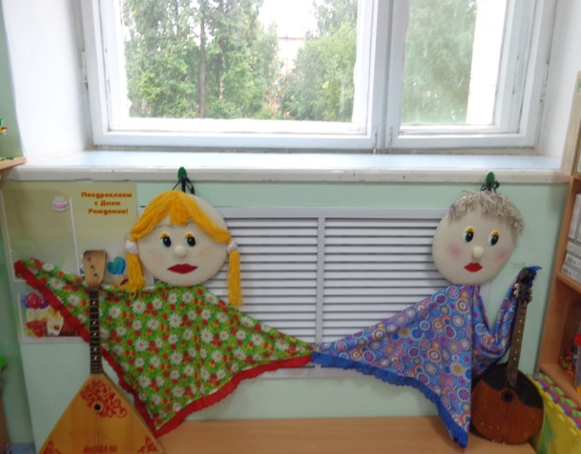
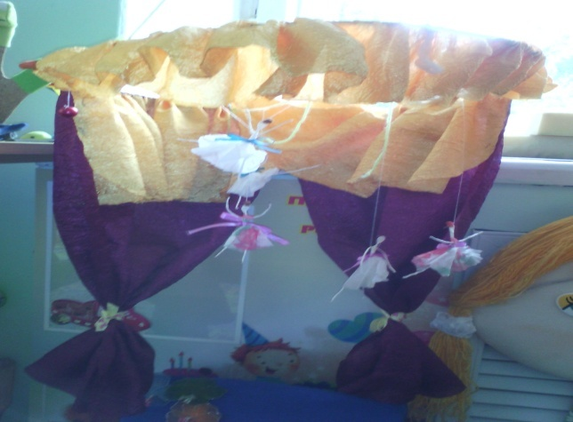
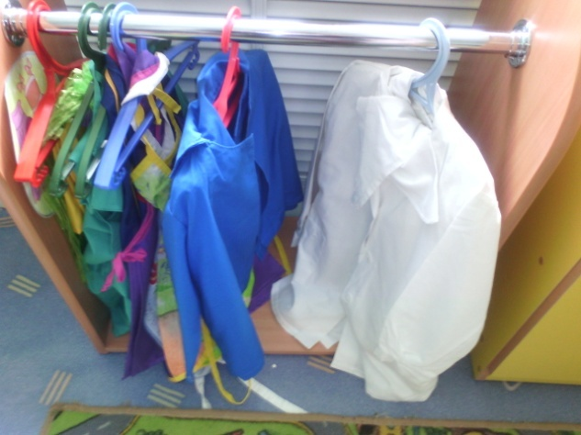
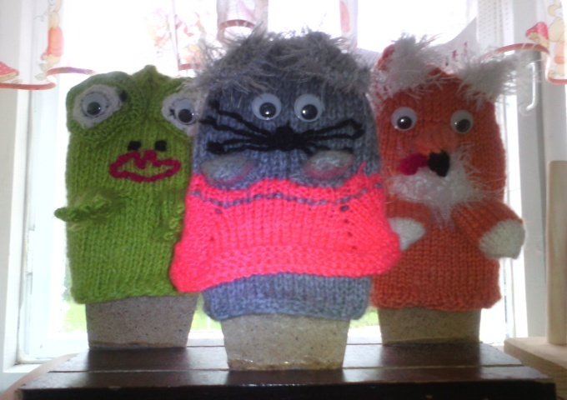
Театральный центр - это важный объект развивающей среды, поскольку именно театрализованная деятельность помогает сплотить группу, объединить детей интересной идеей. В театре дошкольники раскрываются, демонстрируя неожиданные грани своего характера. Здесь размещаются ширма, различные виды театров. Дети - большие артисты, поэтому с радостью участвуют в постановках и с удовольствием выступают в роли зрителей. Он представлен различного вида театрами (кукольный, теневой, настольный, бибабо, пальчиковый). Здесь размещены маски, атрибуты для разыгрывания сказок, элементы костюмов для персонажей, декорации дети изготавливают самостоятельно. Музыкальное развитие ребёнка сводится не только к занятиям с педагогом, но и возможностью самостоятельно играть, импровизировать, свободно музицировать. Для этого в нашей группе создан музыкальный центр «Веселые нотки». Который помогает воспитанникам переносить полученный на музыкальных занятиях опыт в другие условия, помогает утвердиться чувству уверенности в себе, активности, инициативе.

Slide 13
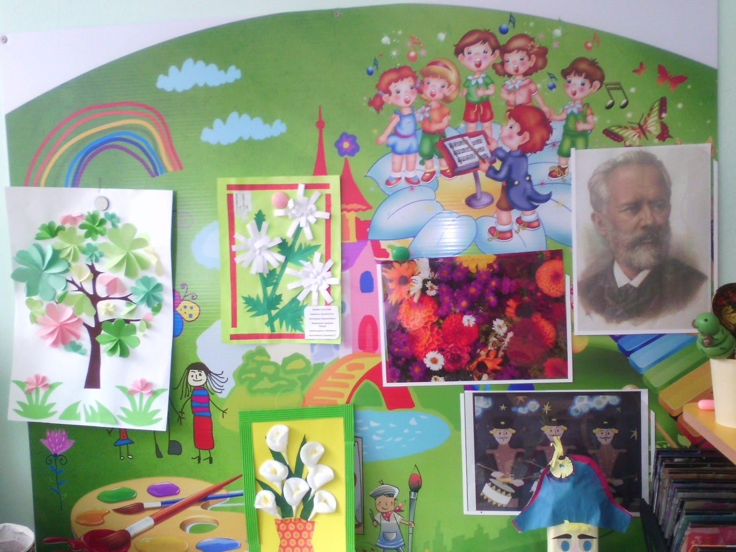
Стенд музыкально-художественного развития.
Цель: способствовать созданию наиболее благоприятной среды для творчества и развития ребенка.
Поэтому детские уголки должны выглядеть ярко и необычно, вызывать интерес и желание творить
В центральной части расположен стенд , который включает в себя карманы-вкладыши и магнитные подвески на которые ребята и воспитатели вывешивают рисунки, аппликации, сюжетные картины по тематике недели.

Slide 14
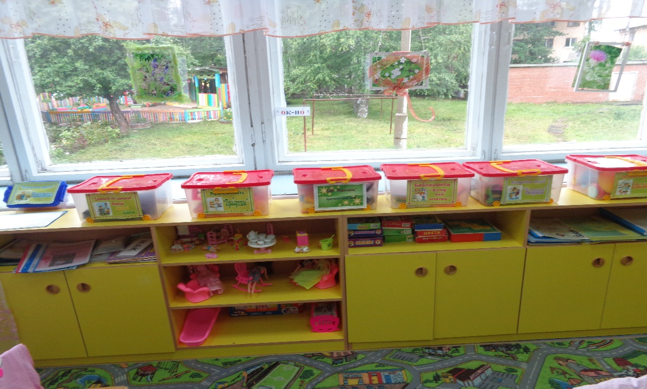
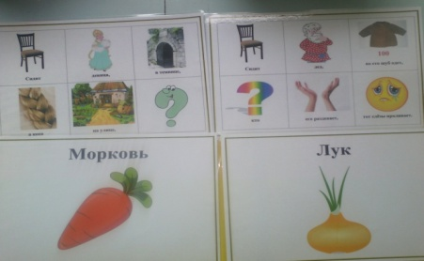
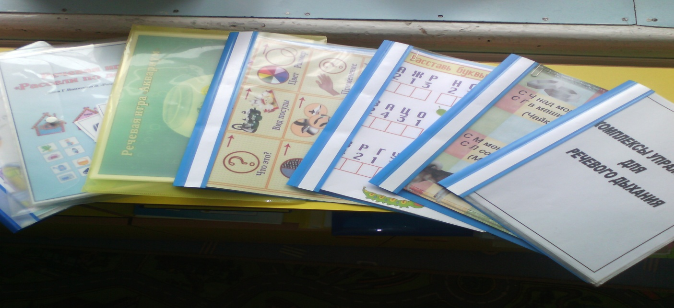
Речевое развитие.
Центр «Развития речи.»
Цель построения речевой развивающей среды – насыщение окружающей среды компонентами, обеспечивающими развитие речи ребенка дошкольного возраста.
Задачи построения речевой развивающей среды:
- обеспечение возможности восприятия и наблюдения за правильной речью;
- обеспечение богатства сенсорных представлений;
- обеспечение возможности самостоятельной индивидуальной речевой деятельности ребенка;
- обеспечение комфортного состояния ребенка в проявлении речевых реакций;
- обеспечение возможности исследования и экспериментирования в языковой системе.
В центре находятся различные дидактические игры по развитию речи, серии картин и иллюстраций для установления последовательности событий, наборы парных картинок на соотнесение, разрезные сюжетные картинки и т. д. Речевая развивающая среда – это, особым образом организованное окружение, наиболее эффективно влияющее на развитие разных сторон речи каждого ребенка.

Slide 15
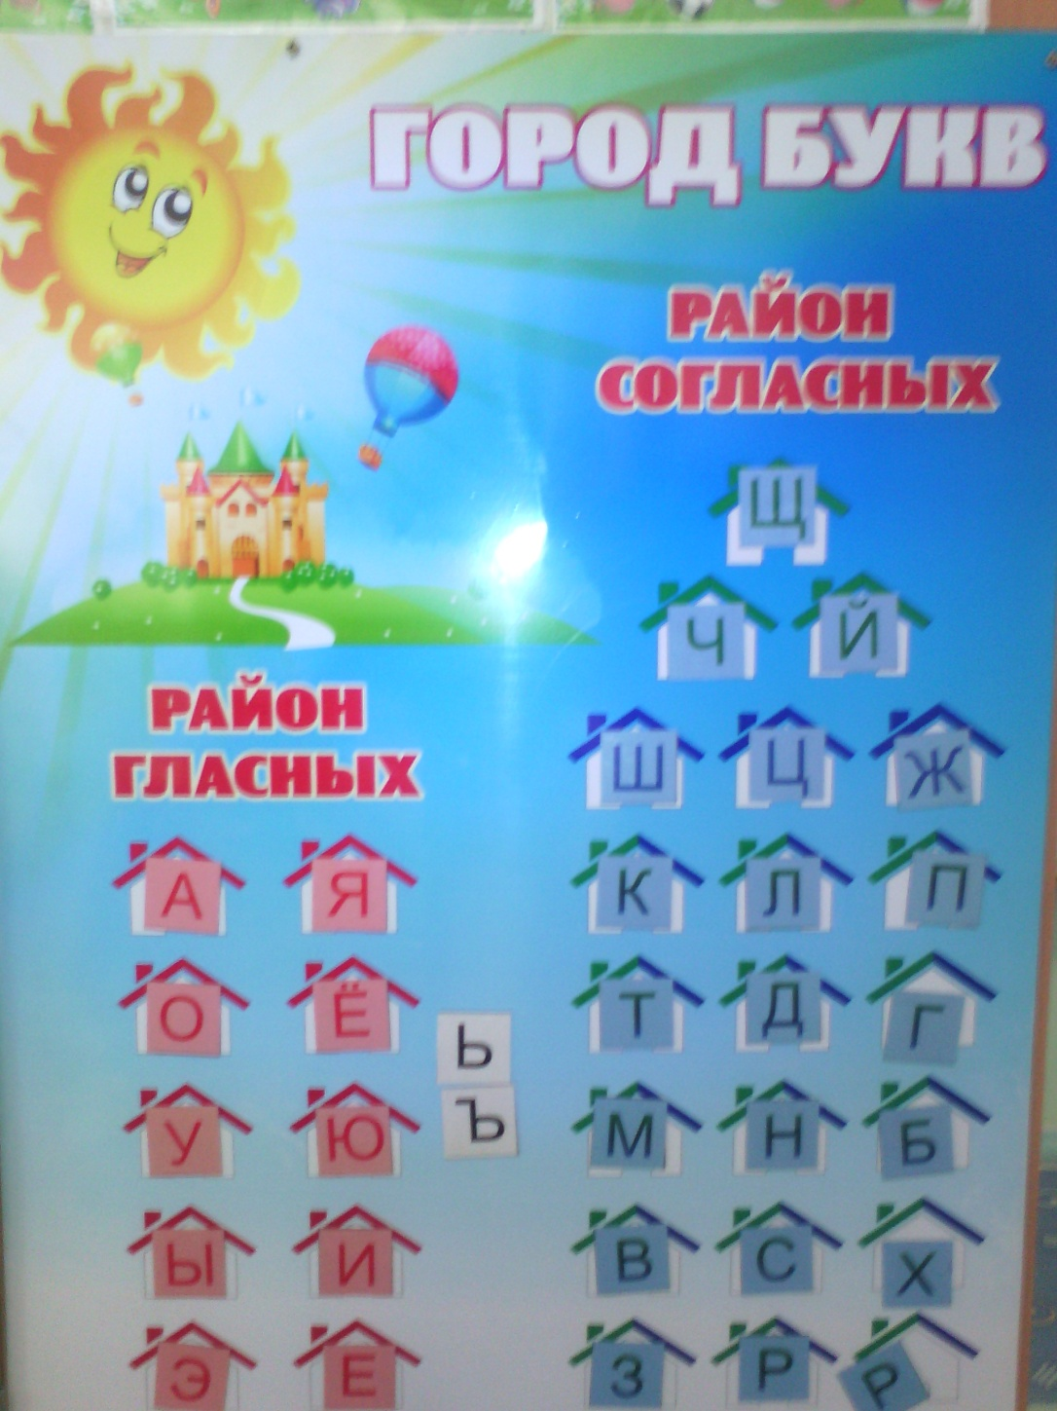
Данный центр содержит в себе стенд букв и звуков, где ребята рассматривают буквы, могут классифицировать их на гласные и согласные, мягкие и твердые .
Цель данного центра привлечь внимание детей к написанию букв, развить внимание и желание узнавать новое

Slide 16
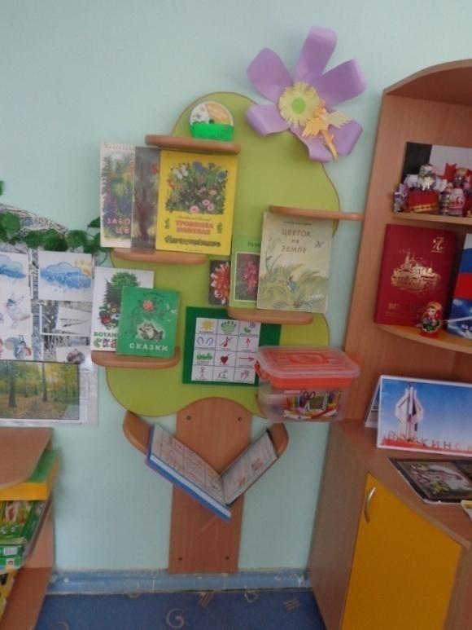
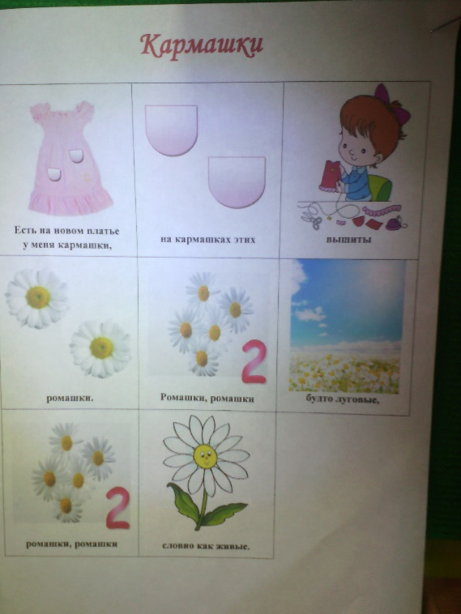
Центр «Мир книги» включает в себя книжный уголок, в форме «Чудо дерева».
Содержание книжного уголка соответствует возрастным особенностям детей данного возраста, реализуемой в дошкольном учреждении образовательной программе. В нем находятся книги с художественными произведениями детских писателей, сказками и иные литературные формы по тематике недели. Главный принцип подбора книгоиздательской продукции – минимум текста – максимум иллюстраций.
В книжном уголке помещается фотография писателя, с творчеством которого дети знакомятся в данный момент и его литературные произведения, а так же в середине дерева вывешиваются мнемосхемы для заучивания стихов, составления рассказов.
Также центр содержит «Скорую помощь для книг», где ребята совместно с воспитателем или самостоятельно могут отремонтировать книжку, журнал или газету.

Slide 17
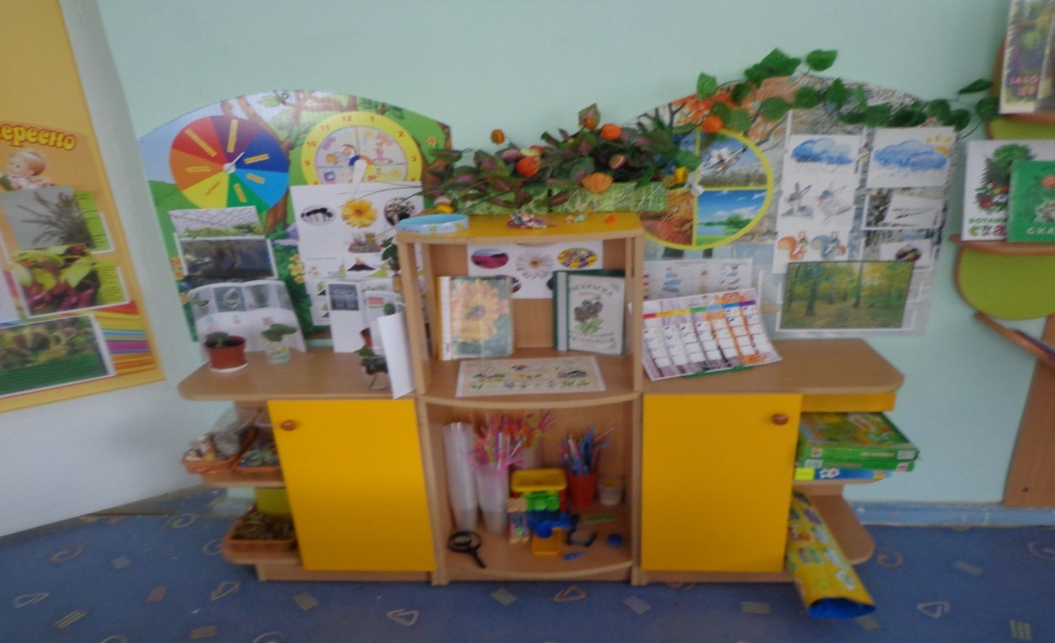
Направление: Познавательное развитие.
Цель:  Развивать самостоятельность, инициативу, творчество в познавательно исследовательской деятельности, поддерживать проявления индивидуальности в исследовательском поведении ребенка, избирательность детских интересов.  Обогащать представления о людях, их нравственных качествах, гендерных отличиях, социальных и профессиональных ролях, правилах взаимоотношений взрослых и детей  Развивать самоконтроль и ответственности за свои действия и поступки. Обогащать представления о родном городе и стране, развивать гражданско-патриотические чувства.  Формировать представления о многообразии стран и народов мира, некоторых национальных особенностях людей.  Развивать интерес к отдельным фактам истории и культуры родной страны, формировать начала гражданственности.  Развивать толерантность по отношению к людям разных национальностей.
Центры организованы и представлены с учётом индивидуальных особенностей
детей, их чувственного опыта, информационного багажа, т.е. теоретической и понятийной осведомлённости ребёнка. Подобранный наглядно дидактический материал дает детям представление о целостной картине мира, о тесных взаимосвязях, и взаимодействии всех объектов

Slide 18
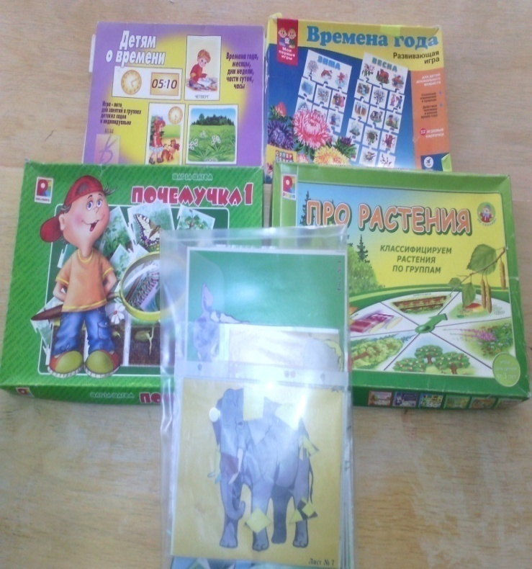
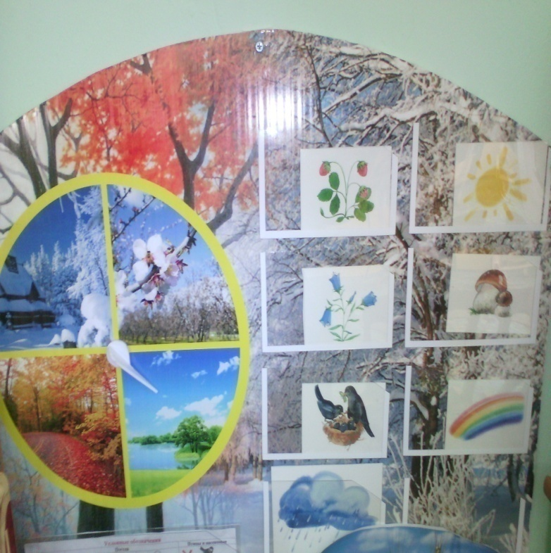
Центр «Экологии» включает в себя экологическую деятельность.
Цель: Совершенствовать познавательные умения: замечать противоречия, формулировать познавательную задачу, использовать разные способы проверки предположений, использовать вариативные способы сравнения, с опорой на систему сенсорных эталонов, упорядочивать, классифицировать объекты действительности, применять результаты познания в разных видах детской деятельности
Данный центр содержит в себе различные картинки, таблицы , мнемосхемы изображающие комнатные растения. На которых удобно демонстрировать видоизменения частей растения, инструменты по уходу за этими растениями: фартуки и нарукавники, палочки для рыхления, металлические детские грабли и лопатки, пульверизатор, лейки и др.
Так же в центре присутствуют различные дидактические игры экологической направленности, серии картин типа «Времена года», «Животный и растительный мир», коллекции природного материала, муляжей овощей и фруктов, насекомых и т. д.

Slide 19
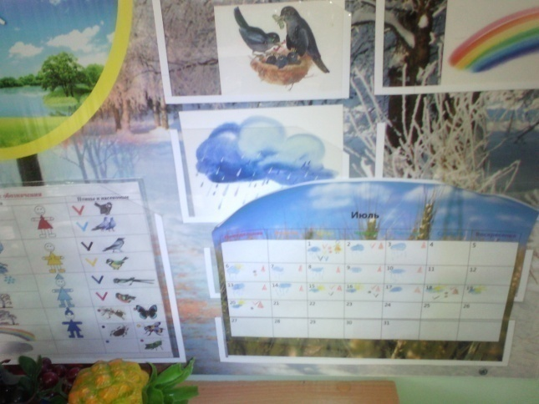
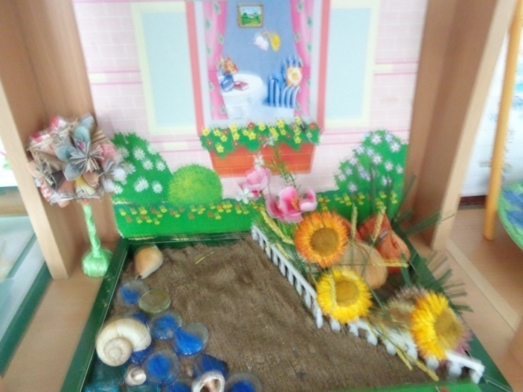
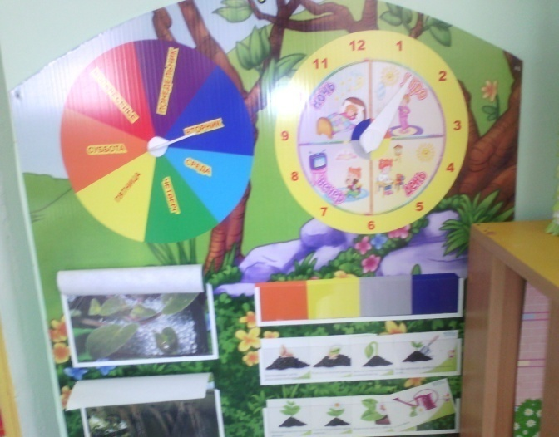

Важным составляющим уголка природы является календарь природы и погоды. Ребята с удовольствием записывают в него свои наблюдения.
Оформлены макеты Дети по своему желанию наполняют содержанием макет разными растительными элементами и малыми архитектурными формами. Работа с макетами способствует развитию творческого мышления и развитию задатков ландшафтного дизайна.
Наши маленькие «почемучки» будут превращаться в любознательных испытателей, проводить несложные опыты, определять свойства различных природных материалов.
Стенды в центре природы несут в себе информативную информацию, дети самостоятельно или с помощью воспитателя знакомятся с днями недели, часами и временем суток, закрепляя эти познания и расширяя их.

Slide 20
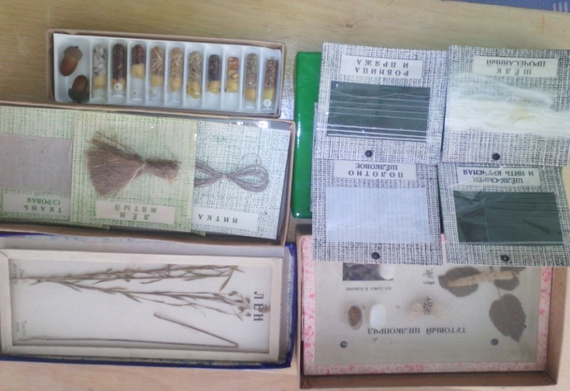
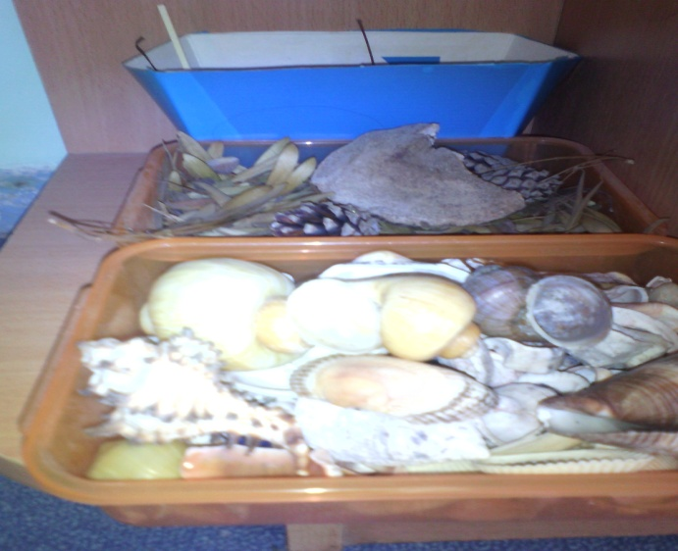
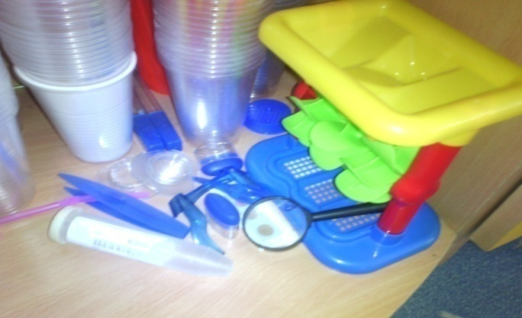
Центр опытно-экспериментальной деятельности
Цель: Развивать умение включаться в коллективное исследование, обсуждать его ход, договариваться о совместных продуктивных действиях, выдвигать и доказывать свои предположения, представлять совместные результаты познания
представлен многообразием коллекций (грунт, камни, минералы, семена, крупы и т. д.). В нем находится материал, для осуществления опытной деятельности: лупы, микроскопы, компасы, мензурки, колбы, мерные стаканчики, лейки, часы и т. д. В процессе экспериментальной деятельности по выращиванию растений ведутся дневники наблюдений, в которых воспитатель фиксирует сделанные детьми выводы по результатам ежедневного наблюдения. Наши маленькие «почемучки» будут превращаться в любознательных испытателей, проводить несложные опыты, определять свойства различных природных материалов.

Slide 21
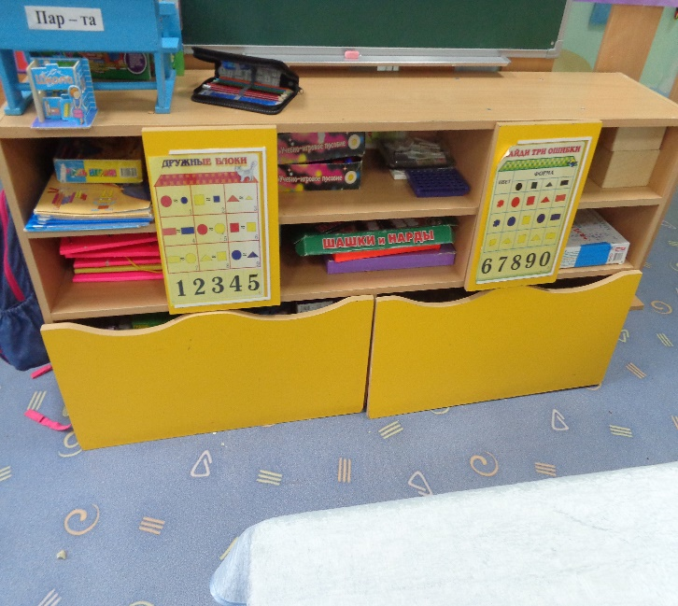
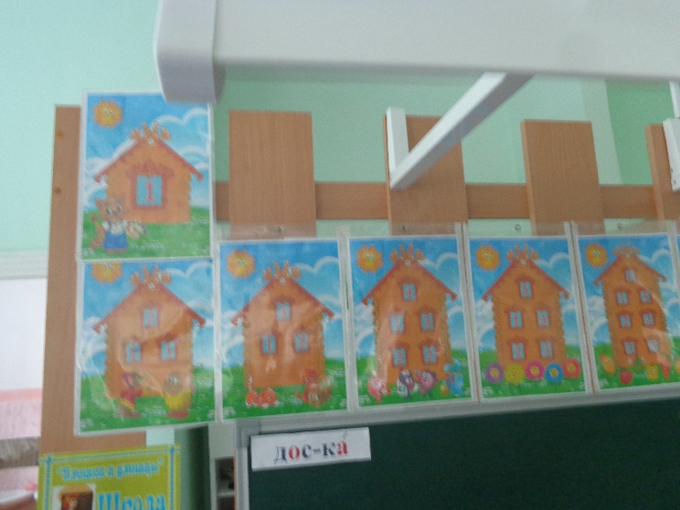
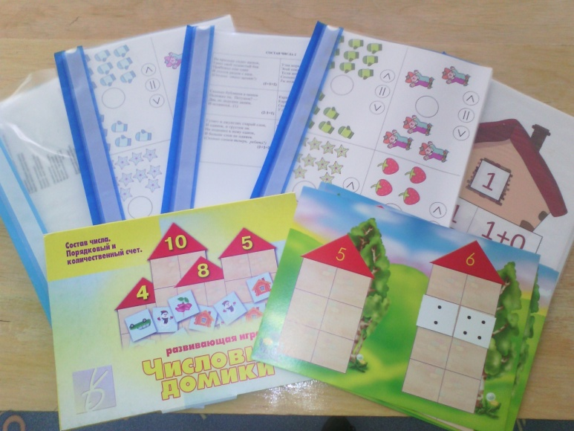
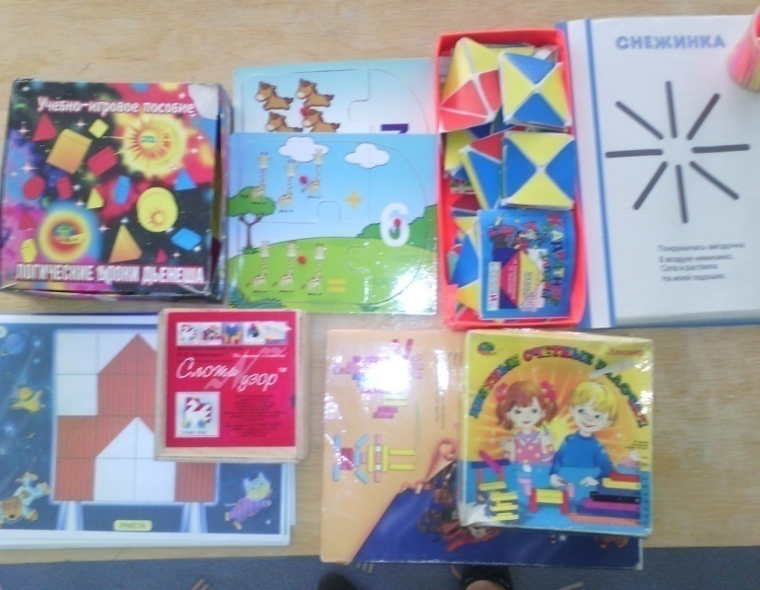
Центр «Математики»
Цель:- формировать у детей интереса к элементарной математической деятельности.
• воспитывать у детей потребности занимать свое свободное время не только интересными, но и требующими умственного напряжения, интеллектуального усилия играми.
В данном центре располагаются нормативно - знаковый материал: магнитная доска, наборы карточек на сопоставление цифры и количества, наборы кубиков с цифрами и числовыми фигурами, представлены, как различные виды мозаик, так и современные пазлы. Достаточно широкий выбор игр на развитие мелкой моторики руки. При выборе игр предпочтение отдавалось способности игр стимулировать развитие детей. Такими играми являются развивающие игры Воскобовича, «Монгольские игры», Палочки Кюизенера, «Разрезной квадрат» Никитина, «Логические блоки Дьенеша» и др. Игровое оборудование создаёт насыщенную, целостную среду с достаточным пространством для игр
В данном центре размещен разнообразный занимательный материал с тем, чтобы каждый из детей смог выбрать для себя игру по интересам.

Slide 22
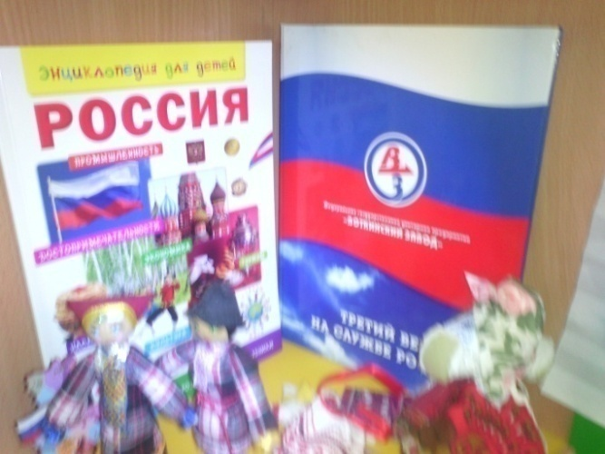
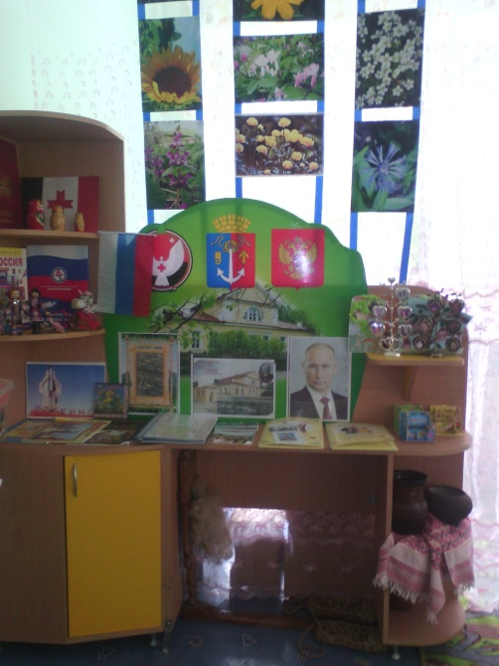
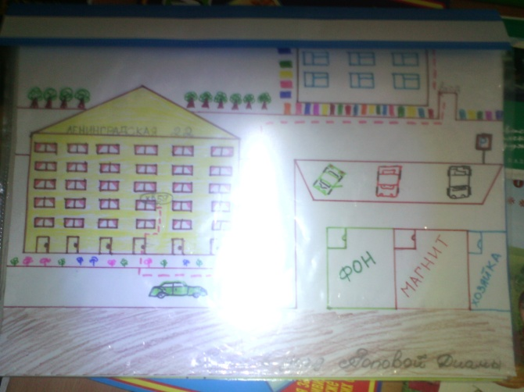
«Нравственно-патриотический» центр
Цель: развивать умение включаться в коллективное исследование, обсуждать его ход, договариваться о совместных продуктивных действиях, выдвигать и доказывать свои предположения, представлять совместные результаты познания
В центре помещена государственная символика родного города, Удмуртской республики и России. В нем находятся пособия, отражающие многонациональность нашей Родины, иллюстрационный материал по ознакомлению детей с климатическими зонами России, образцы народного декоративно-прикладного искусства и т. д. Оформлен уголок родного края, в котором дети могут познакомиться с традициями, культурой и бытом жителей Удмуртской республики. В уголок родного края входит художественная литература по краеведению, оформлен альбом «Мой город», «Моя семья», «История ситца» и др.

Slide 23
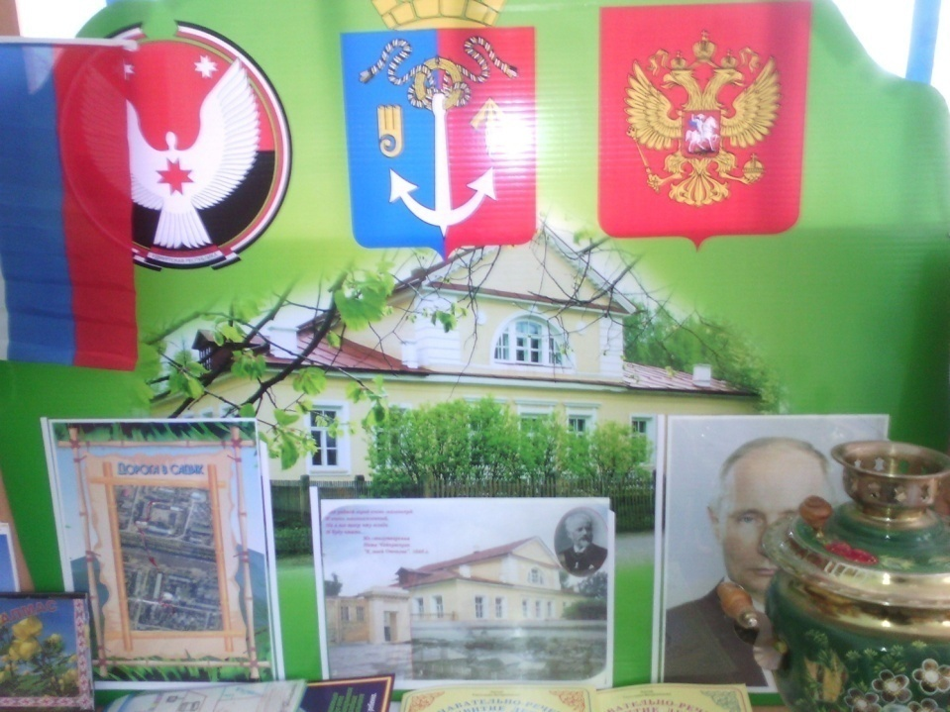
В нравственно-патриотическом центре появился новый стенд, который содержит информацию. Обязательными атрибутами для патриотического стенда являются: гимн, флаг России, портрет президента и герб России. Гимн — торжественное музыкально-поэтическое произведение, символ нашего государства. Обычно оформляется в текстовом варианте и находится на стенде. Однако обязательно в уголке должна находиться музыкальная версия для прослушивания детьми. Флаг Российской Федерации – полотно прямоугольной формы трех цветов: белого, синего, красного (сверху — вниз). Белый цвет означает мир, чистоту; синий – символ веры и постоянства; красный – энергия, сила и кровь, пролитая за Родину. В уголке флаг может быть представлен в разных вариантах, как большим полотном на стене или стоящим на древке, либо маленьким флагом на специальной подставке.
Герб России – еще один государственный символ, четырехугольный щит с изображением золотого коронованного двуглавого орла с державой и скипетром в лапах. На груди орла в красном щите — изображения святого Георгия Победоносца, поражающего змея. Портрет президента страны также размещается на стенде с государственной символикой, преимущественно в центре или слева.

Slide 24
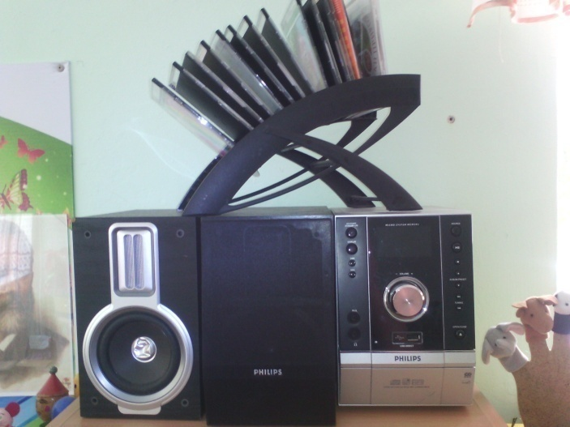
В группе имеются ИКТ- телевизор, ноутбук, DVD-плеер, магнитофон, микрофон, коллекция дисков и записей с музыкой и сказками. Ноутбук используется для воспроизведения видео, иллюстраций и презентаций на телевизор, а также как интерактивный тренажер для индивидуальных занятий с детьми. Так же в центре размещены детские музыкальные инструменты (ложки, погремушки, бубны, барабаны и т. д.), которые используются детьми в свободной деятельности.

Slide 25
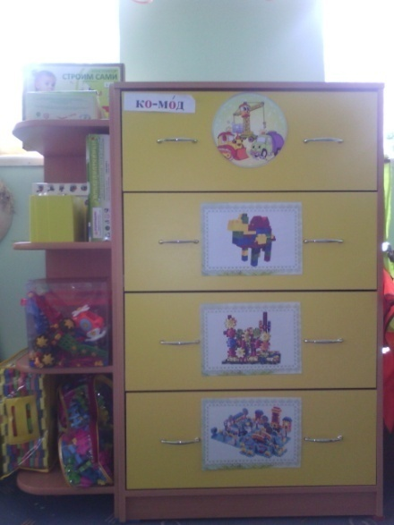
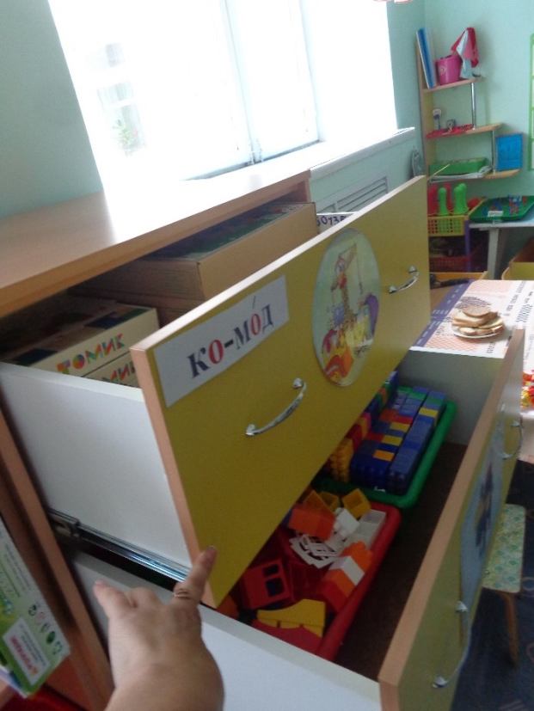
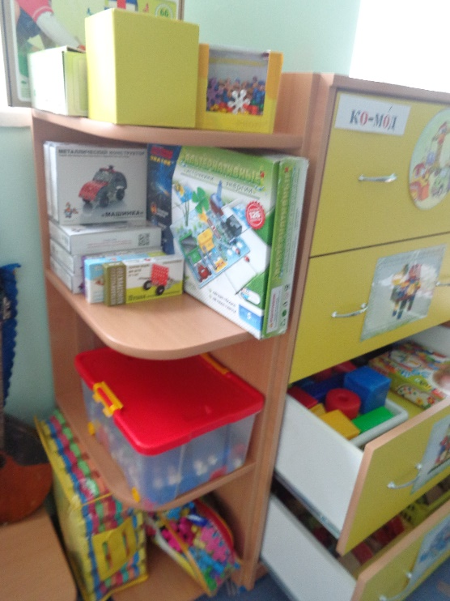
Центр конструирования.
Цель: сформировать у детей устойчивый интерес к конструкторской деятельности, желание экспериментировать, творить, изобретать, развивать способности к самостоятельному анализу сооружений, конструкций, рисунков, фотографий, чертежей, схем с точки зрения практического назначения объектов.
хоть и сосредоточен на одном месте и занимает немного пространства, он достаточно мобилен. . В группе расположен комод строительно-конструктивных игр, в котором в большом разнообразии представлены различные виды и формы конструкторов. На внешней стороне ящиков наклеены указатели тех видов конструкторов, которые хранятся в нем. Это позволяет нашим детям комфортно чувствовать себя в любом уголке группы. Практичность его состоит в том, что с содержанием строительного уголка (конструктор различного вида, крупный и мелкий деревянный конструктор) можно перемещаться в любое место группы и организовывать данную деятельность как с подгруппой детей, так и индивидуально

Slide 26
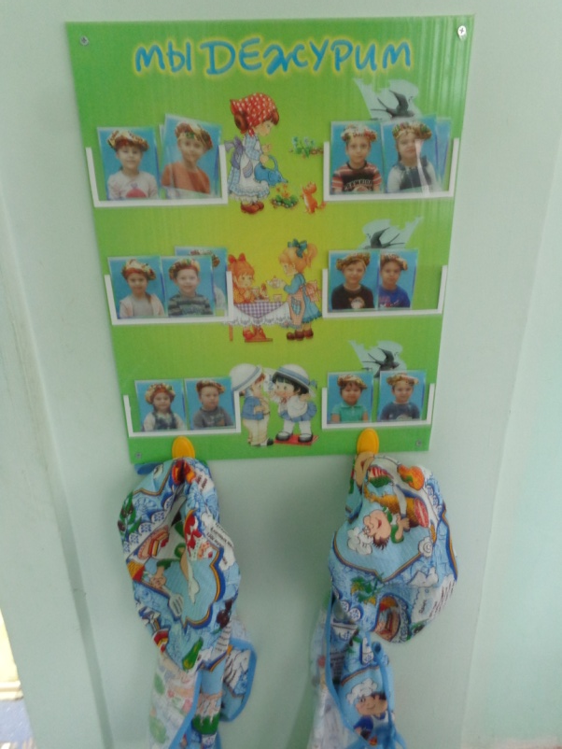
Социально-коммуникативное развитие.
Цель:- Развивать гуманистическую направленность поведения: социальные чувства, эмоциональную отзывчивость, доброжелательность.
Воспитывать привычки культурного поведения и общения с людьми, основы этикета, правила поведения в общественных местах.
Обогащать опыт сотрудничества, дружеских взаимоотношений со сверстниками и взаимодействия с взрослыми.
- Воспитывать любовь к своей семье, детскому саду, к родному городу, стране. Происходит формирование у детей основ культуры общения, закрепления знаний об окружающей действительности и жизни в социуме, через решение
проблемных ситуаций через игровую, театрализованную деятельность, ОБЖ.
Стенд «Мы дежурим.»
Цель: совершенствование умений элементарного планирования, взаимодействия с партнерами, оценки результатов труда. формирование умения выполнять обязанности дежурных, воспитывать положительное отношение к труду, самостоятельность ответственность, добросовестность, стремление к участию в труде взрослых, оказанию посильной помощи

Slide 27
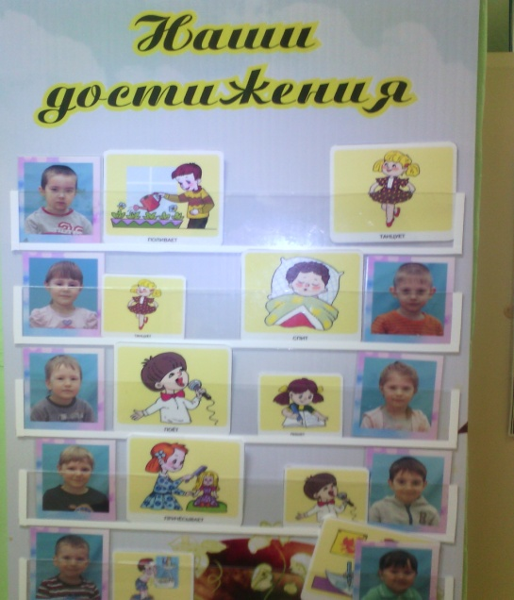
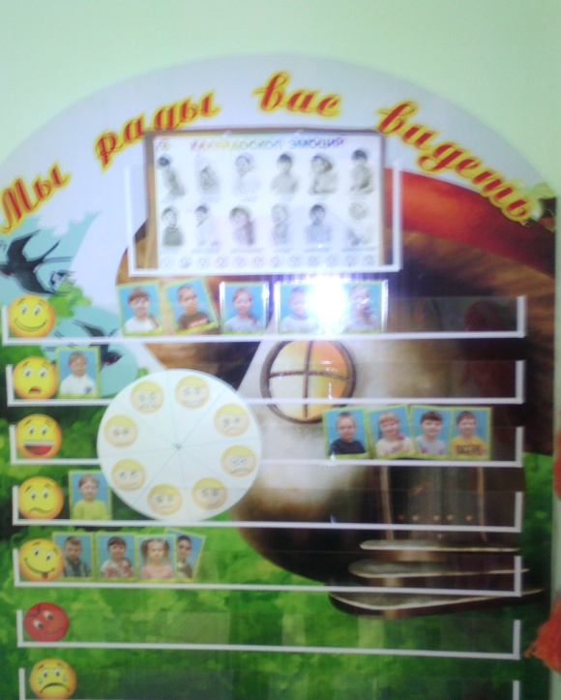
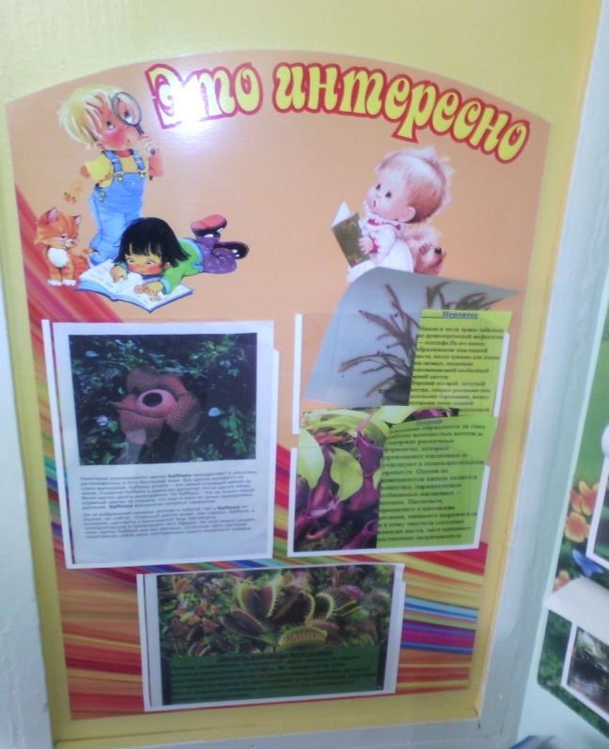
Стенд «Наши достижения»
Цель: вызвать эмоциональную отзывчивость, умение анализировать прошедший день и планировать занятия на предстоящий. Способствовать релаксации детей .
Стенд « Мы рады Вас видеть»
Цель: воспитание у детей эмоциональной отзывчивости, эмоционально-волевой сферы и определения настроения ребёнка. Обучение ребенка анализировать свои эмоции, делиться ими с окружающими. Развивать чувство понимания, сопереживания к другим людям. Расширить знания об эмоциях и чувствах человека.
Стенд «Это интересно»
Цель: раскрыть для детей мир нового, невероятного, неповторимого. Расширить знания детей об окружающем мире. Способствовать заинтересованности детей в открытиях. Развивать внимание и память детей.

Slide 28
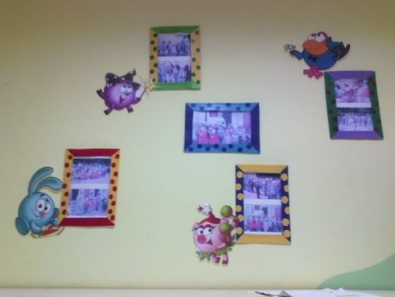
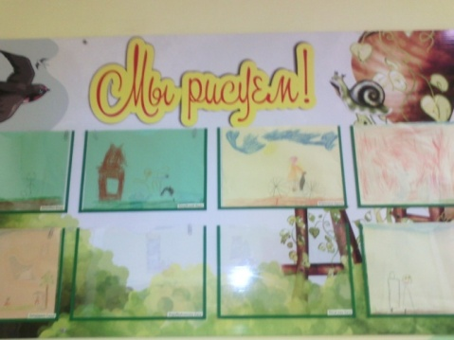
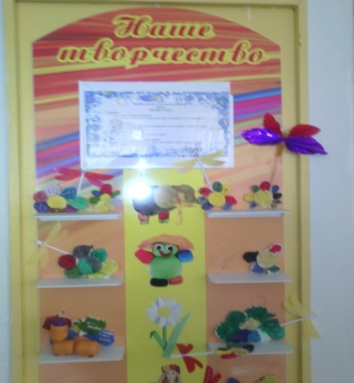
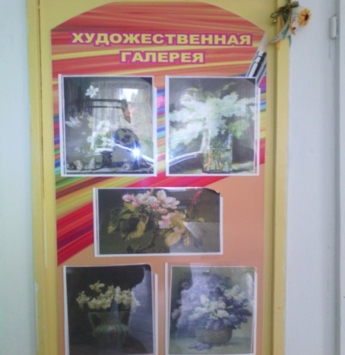
Стенд «Фоторепортаж»»
Цель: оставлять положительные эмоции от прошедшего праздника, а в ходе развлечений и праздников приобщать детей к ценностям культуры и формировать опыт социального взаимодействия.
Стенд «Мы рисуем»
Стенд Наше творчество»
Цель: формировать стремление доводить начатое дело до конца;
- развивать у детей эстетическое восприятие окружающего; вызвать интерес к активному участию в оформлении выставок.
Стенд «Художественная галерея»
Цель: развивать любознательность и наблюдательность детей, продолжая знакомить при этом с предметами и явлениями общественной жизни и природы;
- формировать обобщенные представления о предметах и явлениях, умение устанавливать простейшие связи между некоторыми из них
Таким образом, в нашей создаются условия, сооруппетветствующие формированию психологических новообразований, которые появляются у детей в разные годы дошкольного детства. Содержание предметно-развивающей среды соответствует интересам мальчиков и девочек, периодически изменяется, варьируется, постоянно обогащается с ориентацией на поддержание интереса детей, на обеспечение «зоны ближайшего развития», на неисчерпаемую информативность и индивидуальные возможности детей.

Slide 29
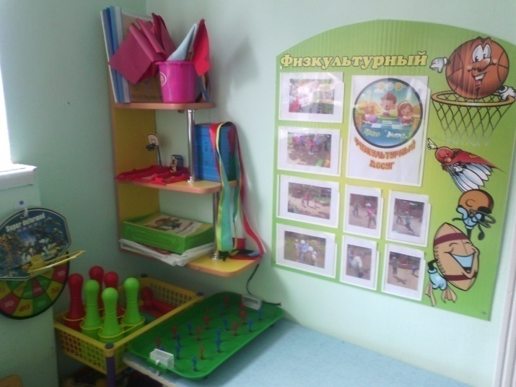
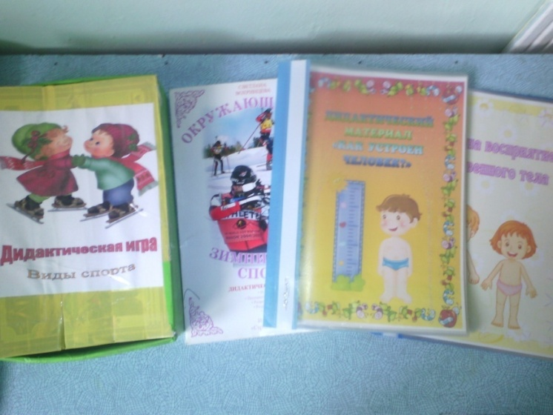
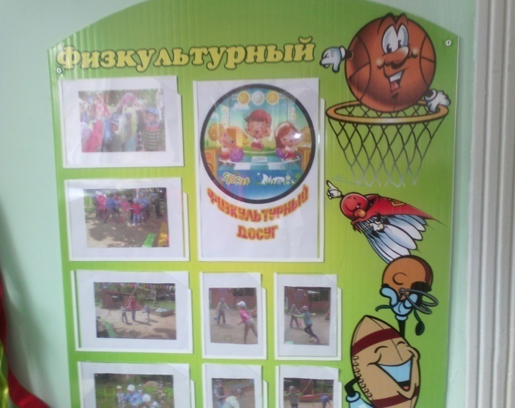
Центр «Если хочешь быть здоров!» содержит в себе как традиционное физкультурное оборудование, так и нетрадиционное (нестандартное), изготовленное руками педагогов и родителей. Данное оборудование направлено на развитие физических качеств детей - ловкости, меткости, глазомера, быстроты реакции, силовых качеств. На современном этапе развития, возникла необходимость размещения в данном центре игр и пособий по приобщению старших дошкольников к навыкам здорового образа жизни. Данный Центр пользуется популярностью у детей, поскольку реализует их потребность в двигательной активности. Увеличение двигательной активности оказывает благоприятное влияние на физическое и умственное развитие, состояние здоровья детей.
«Физкультурный» стенд преследует цель обратить внимание детей на разнообразии игр по сезону. Может размещать в себе как фотографии группы, информацию о определенном виде спорта и знаменитых спортсменах

Slide 30




В Центре «Сюжетно – ролевых игр» оборудование и пособия размещены таким образом, чтобы дети могли легко подбирать игрушки, комбинировать их «под свои игровые творческие замыслы». В связи с тем, что игровые замыслы старших дошкольников весьма разнообразны, вся игровая стационарная мебель используется многофункционально для различных сюжетно-ролевых игр. Игровой материал помещен в коробки с условными обозначениями, дети по своему желанию выбирают сюжет будущей игры, и переносят игровой материал в удобное для них место, для свободного построения игрового пространства. Универсальные игровые макеты располагаются в местах, легкодоступных детям. Макеты переносные (чтобы играть на столе, на полу, в любом удобном для ребенка месте). Тематические наборы мелких фигурок-персонажей размещается в коробках, поблизости от макетов (так, чтобы универсальный макет мог быть легко и быстро «населен», по желанию играющих).

Slide 31


Центр «Безопасности»
Цель: Продолжать формировать представления об опасных для человека ситуациях в быту, в природе и способах правильного поведения; о правилах безопасности дорожного движения в качестве пешехода и пассажира транспортного средства.
Отражает безопасность дома, на улице (ПДД) и пожарную безопасность. Он оснащён необходимыми атрибутами, игрушками, дидактическими играми. Хорошим дидактическим пособием служит специально оборудованный столик с разметкой улиц и дорог, и дополнительным набором мелкого строительного материала и дорожных знаков. Я думаю, что создание центра безопасности в группе помогает детям в ознакомление с правилами и нормами безопасного поведения, и формированию ценностей здорового образа жизни.

Slide 32

В шумном пространстве игровой комнаты обязательно должен быть островок тишины и спокойствия. В группе также расположен «Уголок уединения». Если ребенок устал от шума и хочет побыть в тишине, он может пойти в уголок уединения и релаксации. Это уютное тихое место,. Мягкие подушечки с различными животными, которым ребёнок может поведать свои тайны, переживания. Музыкальные записи с пением птиц, журчанием реки, шума леса - все это благоприятно воздействует на эмоциональное состояние детей. А также фотоальбом, где каждый ребенок может найти своего родного, близкого человека.

Slide 33


Формы взаимодействия воспитателей и родителей
- это способы организации совместной деятельности педагогов и родителей по воспитанию ребёнка, общение, обмен мыслями, чувствами, переживаниями.
Основной задачей такого взаимодействия
- просвещение родителей в вопросах воспитания, детских возрастных особенностей, выработка общих тенденций и направлений процесса становления и взросления ребенка. Сотрудничество семьи и дошкольного учреждения должно позитивно сказываться на общем развитии и становлении личности ребенка.
Научение родителей конкретным воспитательным и развивающим технологиям, советы по преодолению кризисных и ситуативных моментов в процессе воспитания, помощь в освоении новых педагогических знаний и навыков - эти мероприятия важно проводить постоянно и качественно. Получаемые знания, возрастающая компетентность родителей оптимизируют даже сложившиеся напряженные отношения в семье или в союзе “ребенок-родитель”.
Мы также даем информацию родителям как в устной, так и в письменной форме в виде консультаций, папок передвижек, а также стендов .
Стенд «Будь здоров»
Цель данного стенда дать информацию о опасностях и радостях, связанных с определенными сезонными изменениями, возрастными особенностями.
Стенд «Для вас, родители»
Данный стенд знакомит родителей с людьми, которые окружают ребенка; режимом дня и сеткой занятия. Также на нем располагается информация о занятиях на текущую неделю.

Slide 34

Английский писатель Оскар Уайльд сказал, что «Лучший способ сделать детей хорошими - это сделать их счастливыми…». А у нас все дети хорошие! И создавая благоприятную среду развития для наших детей, мы хотим видеть их еще и такими: овладевшими основными культурными способами деятельности, обладающих установкой положительного отношения к миру, развитым воображением, умеющих выражать свои мысли, любознательных, выносливых и физически развитых, а главное счастливыми! Преимущество созданной среды в том, что появилась возможность приобщать всех детей к активной самостоятельной деятельности. Каждый ребенок выбирает занятие по интересам в любом центре, что обеспечивается разнообразием предметного содержания, доступностью и удобством размещения материалов. Было отмечено, что воспитанники меньше конфликтуют между собой: редко ссорятся из-за игр, игрового пространства или материалов, поскольку увлечены интересной деятельностью. Положительный эмоциональный настрой детей свидетельствует об их жизнерадостности, открытости, желании посещать детский сад.
Поиск инновационных подходов к организации предметно-развивающей среды продолжается, главными критериями при этом являются творчество, талант и фантазия.

